Slide 1

航天电子系统设计 ----常见过应力及干扰分析
空间科学与技术学院

Slide 2

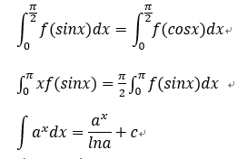
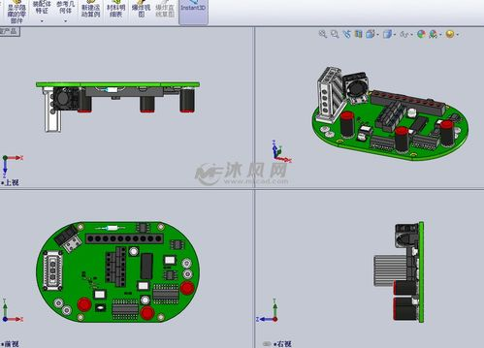

航天电子系统设计
芯片
理论计算
工程设计
设计图纸
能用：基本功能
好用：性能指标
可用：可靠性高→恶劣环境
成功系统设计

Slide 3
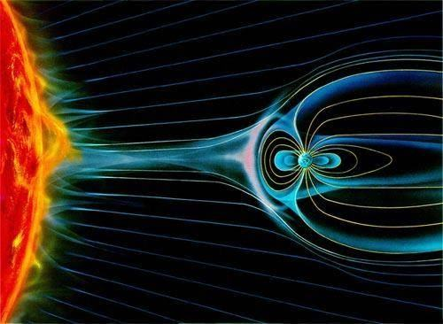

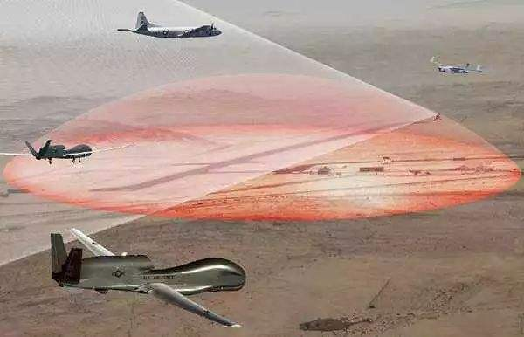
航天电子系统设计
天体辐射
恶劣环境
电磁辐射

Slide 4
航天电子系统设计
第3章 常用电过应力与干扰分析
§3.1 概述
§3.5 电磁干扰
§3.2 浪涌
§3.6 热效应
§3.3 静电
§3.7 方法和标准
§3.4 电磁辐射

Slide 5
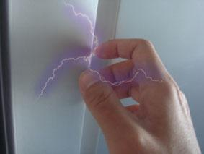
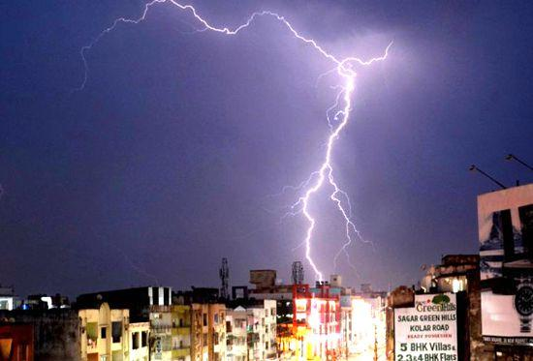
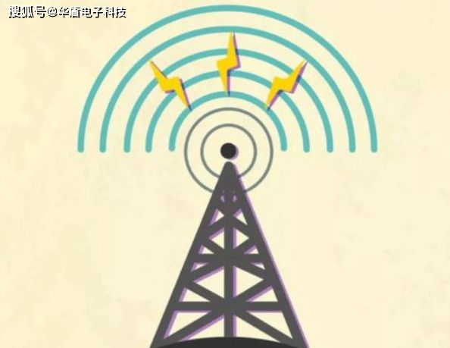
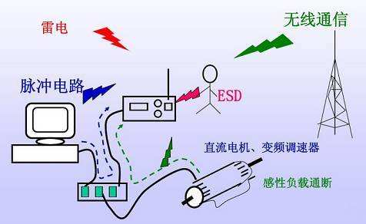
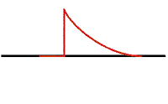
航天电子系统设计
影响电子系统可靠性的电应力
电过应力（EOS，Electric Overstress）
给电路带来的是不可恢复的损伤
如浪涌、静电放电、雷击、核辐射等
电磁干扰（EMI，Electromagnetic Interference）
会引起数字电路误触发、模拟电路信号畸变等，但在干扰消失后大多会恢复正常
如电磁辐射、噪声、传导干扰、串扰等
工程设计常采用此类定义
Notes:
工程方法论和系统分析是采用一个倒叙的方式，

Slide 6
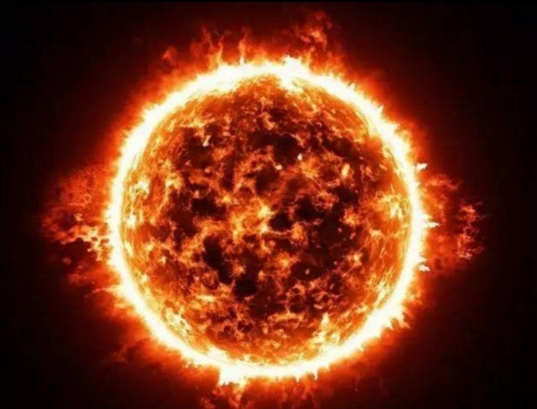
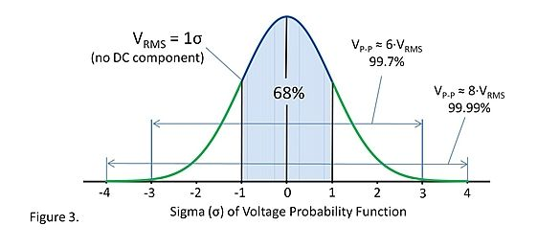
航天电子系统设计
影响电子系统可靠性的电干扰
固有干扰源：一是来自元器件自身物理量的随机波动，如热噪声、过剩噪声；
二是来自电路其它部分的耦合，如串扰
人为干扰源：如电机、开关、无线电发射装置引起的噪声，静电放电等
自然界干扰源：如雷电、太阳黑子活动、天体辐射引起的干扰
学术研究常采用此类定义
Notes:
工程方法论和系统分析是采用一个倒叙的方式，

Slide 7
航天电子系统设计
第3章 常用电过应力与干扰分析
§2.1 概述
§2.5 电磁干扰
§2.2 浪涌
§2.6 热效应
§2.3 静电
§2.7 方法和标准
§2.4 电磁辐射

Slide 8
航天电子系统设计
§3.2.1 浪涌特征与类型
§3.2.2 数字电路开关浪涌
§3.2.3 非阻性负载开关浪涌
§3.2.4 机械开关触点浪涌
§3.2.5 雷电产生的浪涌

Slide 9
航天电子系统设计
现象
瞬态高电压或瞬态强电流，峰值很高，上升速率很快，但持续时间很短
特征
平均功率不大，瞬态功率不小；有效值不大，峰-峰值不小
浪涌电压dv/dt：通过电容C可转化成浪涌电流i=Cdv/dt，C可以是本征参数，也可以是寄生参数
浪涌电流di/dt：通过电感L转化成浪涌电压V=Ldi/dt，L可以是本征参数，也可以是寄生参数
作用
轻：逻辑电路误动作，模拟电路参数漂移
中：潜在损伤，寿命缩短，抗应力能力下降
重：即时失效或烧毁
Notes:
工程方法论和系统分析是采用一个倒叙的方式，

Slide 10
航天电子系统设计
按浪涌的来源分
内部浪涌：产生于电子设备内部，如数字电路开关浪涌、感性负载断开浪涌、机械开关火花放电等 外部浪涌：由外部侵入，如雷击浪涌、静电放电脉冲、核辐射产生的强电磁脉冲、供电线路电压剧烈波动等
按浪涌的能量与速率分
快速、低能量：上升时间1ns，能量为0.001~1mJ，如静电放电脉冲
中速、中等能量：上升时间1us，能量为1～10mJ，如数字电路开关浪涌、机械开关触点浪涌
慢速、高能量：上升时间0.1～10us，能量为1～100J，如雷电产生的浪涌、直流电源电感负载突然断开产生的浪涌
按浪涌的波形分
单脉冲型（Single Pulse）
振铃型（Ring Wave）
猝发型（Burst）
Notes:
工程方法论和系统分析是采用一个倒叙的方式，

Slide 11
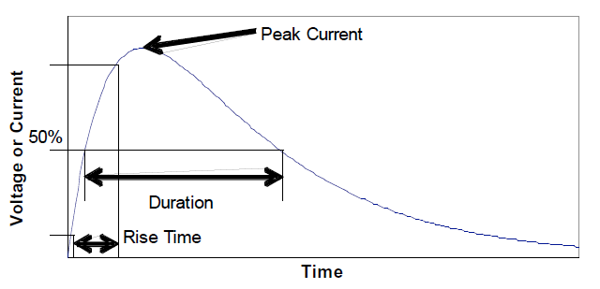
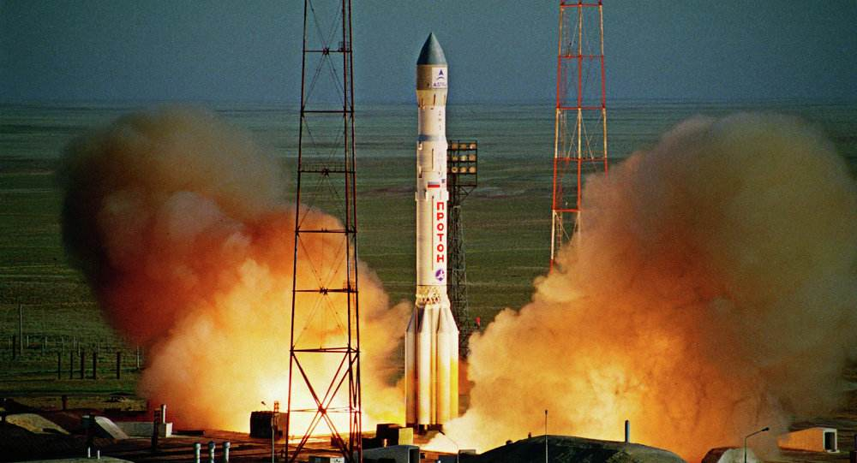
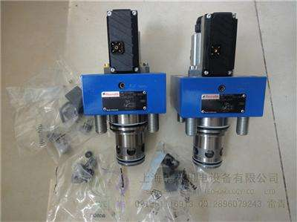
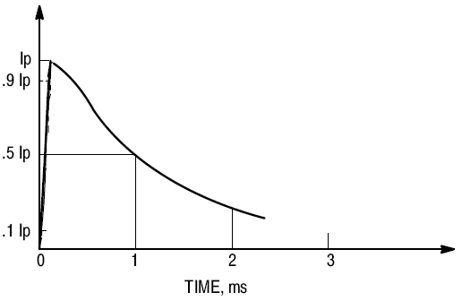
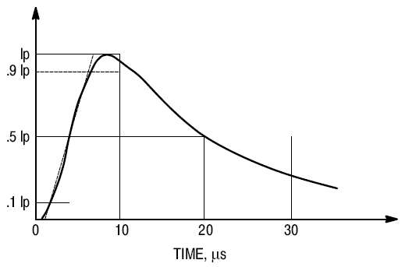
航天电子系统设计
单脉冲浪涌
单脉冲型（表征参数为上升时间、持续时间和峰值电流或电压）
舵机响应产生单脉冲干扰
10/1000μs波形
8/20μs波形
Notes:
工程方法论和系统分析是采用一个倒叙的方式，

Slide 12
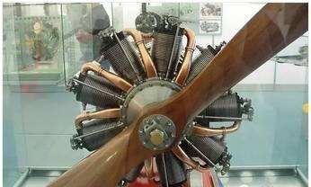
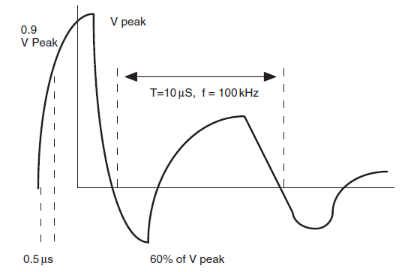
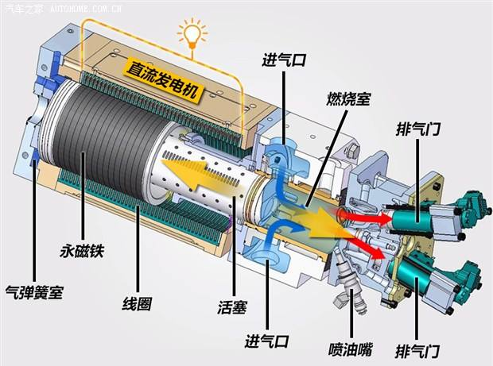
航天电子系统设计
振铃型浪涌
短时间内产生反复的峰值电压
电压峰值可能产生变化
发动机转速突变产生能量突变电磁干扰/传导干扰
Notes:
工程方法论和系统分析是采用一个倒叙的方式，

Slide 13
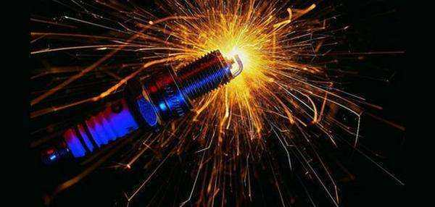
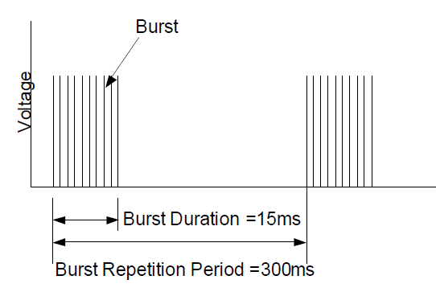
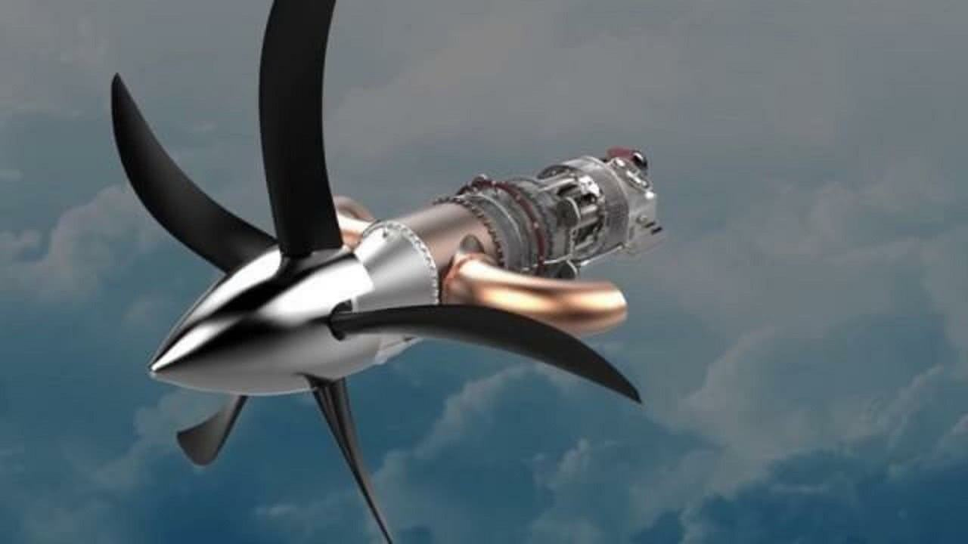
航天电子系统设计
猝发型浪涌
短时间内产生反复的峰值电压
峰值电压相近
发动机火花塞点火产生等压脉冲干扰
Notes:
工程方法论和系统分析是采用一个倒叙的方式，

Slide 14
航天电子系统设计
§3.2.1 浪涌特征与类型
§3.2.2 数字电路开关浪涌
§3.2.3 非阻性负载开关浪涌
§3.2.4 机械开关触点浪涌
§3.2.5 雷电产生的浪涌

Slide 15
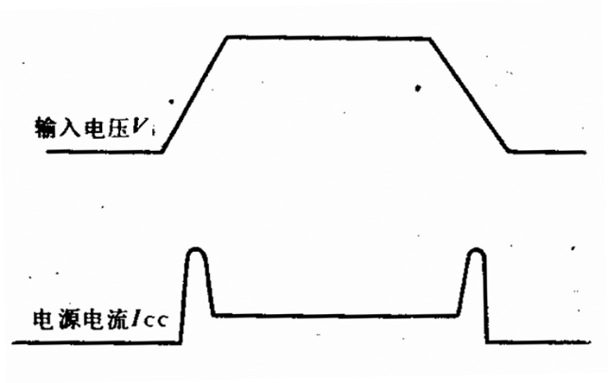
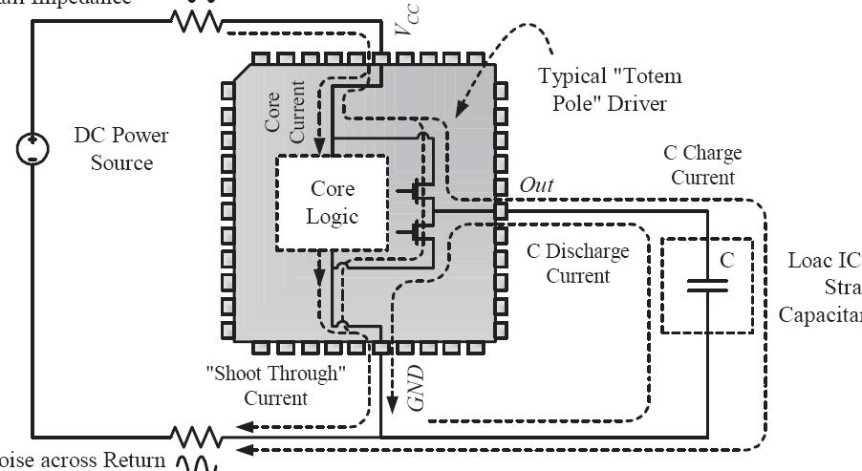
航天电子系统设计
数字电路的开关浪涌
浪涌电流的形成
穿通浪涌
数字ＩＣ芯片
典型图腾柱输出驱动电路
ＤＣ直流电源
负载充电电流
负载放电电流
穿通电流
数字IC（CMOS和TTL逻辑电路）转换状态（高低电平转换）时，会出现从电源到地的暂时低阻导通状态，形成穿通电流
Notes:
工程方法论和系统分析是采用一个倒叙的方式，

Slide 16
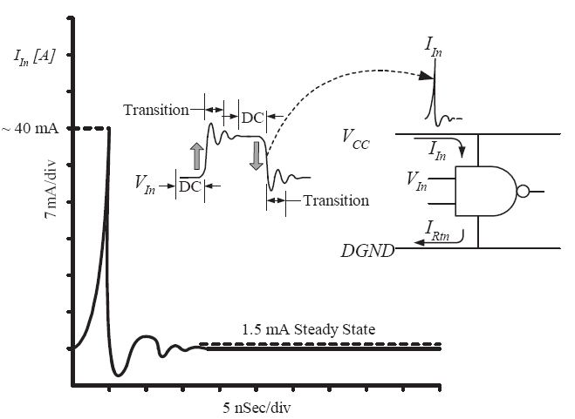
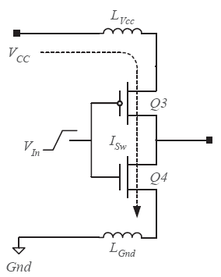
航天电子系统设计
穿通电流的峰值会比稳态电流至少大一个数量级以上
穿通电流脉冲的峰值取决于数字IC从电源到地的导通电阻以及同时翻转的逻辑门数，穿通电流脉冲的宽度取决于数字IC的开关时间（上升沿或下降沿的宽度）
74LSXXXNAD与非门的穿通电流
构成CMOS电路的基本单元（反相器）
Notes:
工程方法论和系统分析是采用一个倒叙的方式，

Slide 17
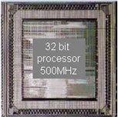
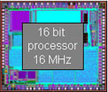
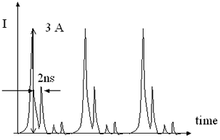
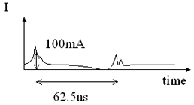
航天电子系统设计
数字IC的电路规模越大（即同时转换状态的逻辑门越多），穿通电流浪涌脉冲的幅度越大
数字IC的电路速度越快，穿通电流浪涌脉冲的宽度越窄
电源电流
Notes:
工程方法论和系统分析是采用一个倒叙的方式，

Slide 18
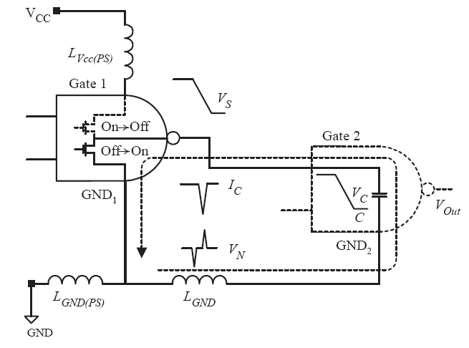
航天电子系统设计
数字电路的开关浪涌
浪涌电压的形成
系统的导线（电源线、地线和负载）存在寄生电感，
当浪涌电流流过该电感时产生浪涌电压
同理芯片内部引线、封装管教及PCB引线存在响应的寄生电感，因此在引脚输出产生浪涌电压
Notes:
工程方法论和系统分析是采用一个倒叙的方式，

Slide 19
航天电子系统设计
数字电路开关浪涌影响
数字IC从电源到地的导通电阻越小，电路的规模越大（即同时转换状态的逻辑门越多），穿通电流引起的浪涌脉冲幅度越大
数字IC驱动的负载数（扇出）越大，负载电容越大，负载电流引起的浪涌脉冲幅度越大
数字IC的开关速度越慢（开关信号的上升/下降沿越宽），负载电流引起的浪涌脉冲幅度越小
同样的浪涌电流，PCB及芯片封装的引线越长（寄生电感越大），数字IC的开关速度越快（dV/dt越大），所形成的浪涌电压越大
CMOS数字IC的穿通浪涌尤为明显，因为其静态电流几乎为0
Notes:
工程方法论和系统分析是采用一个倒叙的方式，

Slide 20
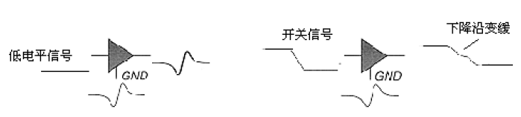
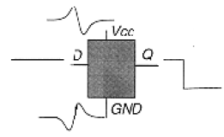
航天电子系统设计
可靠性：浪涌电流使敏感元器件因过流或过热而烧毁，浪涌电压使敏感元器件因过压或过电场而受损
电磁兼容性：高频高速浪涌电流沿电源-地线回路流动，产生电磁辐射，影响周边电路
信号完整性：浪涌脉冲使数字信号出现误触发，模拟信号产生失真，加大电路延迟
小信号失真
触发器输出误翻转
开关浪涌对信号完整性的影响
Notes:
工程方法论和系统分析是采用一个倒叙的方式，

Slide 21
航天电子系统设计
§3.2.1 浪涌特征与类型
§3.2.2 数字电路开关浪涌
§3.2.3 非阻性负载开关浪涌
§3.2.4 机械开关触点浪涌
§3.2.5 雷电产生的浪涌

Slide 22
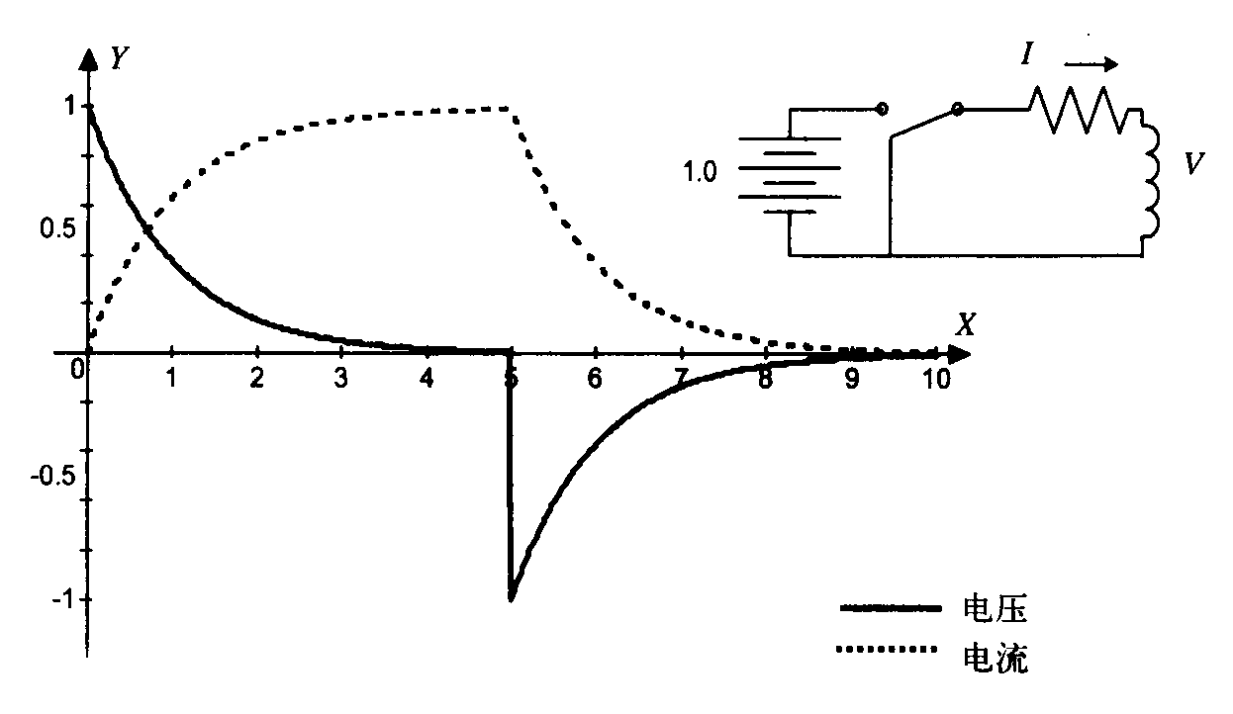
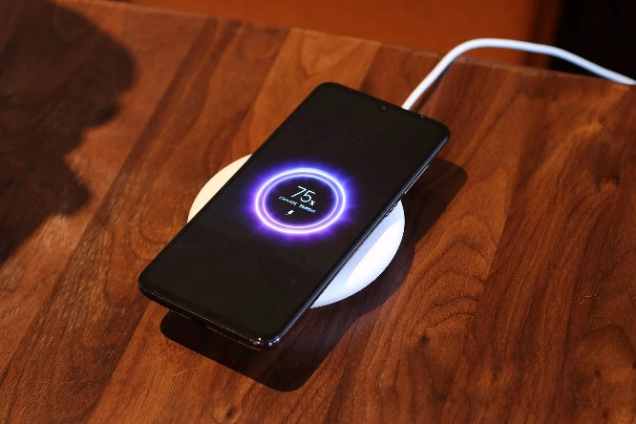
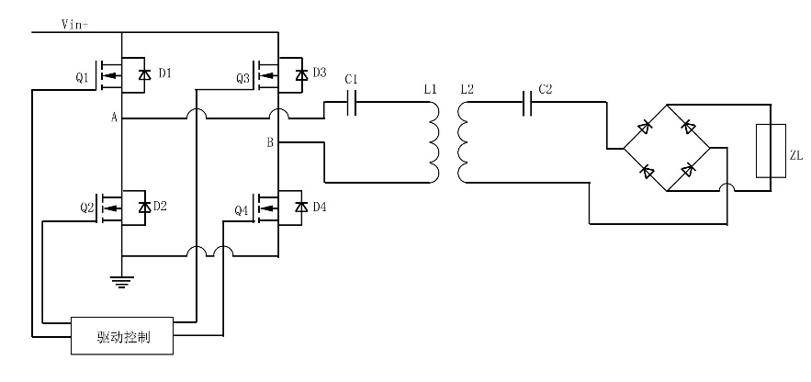
航天电子系统设计
非阻性开关引发浪涌
感性负载L突然断开，由于通过L的电流不能突变，L的两端出现浪涌电压v_{L}=-Ldi/dt，其幅值有可能比电源电压高数十倍以上。常见的感性负载有电动机、继电器、变压器，长的导线也有不小的寄生电感
感性负载
感性负载
无线充电
利用切换后产生的浪涌实现DC/AC变换
Notes:
工程方法论和系统分析是采用一个倒叙的方式，

Slide 23
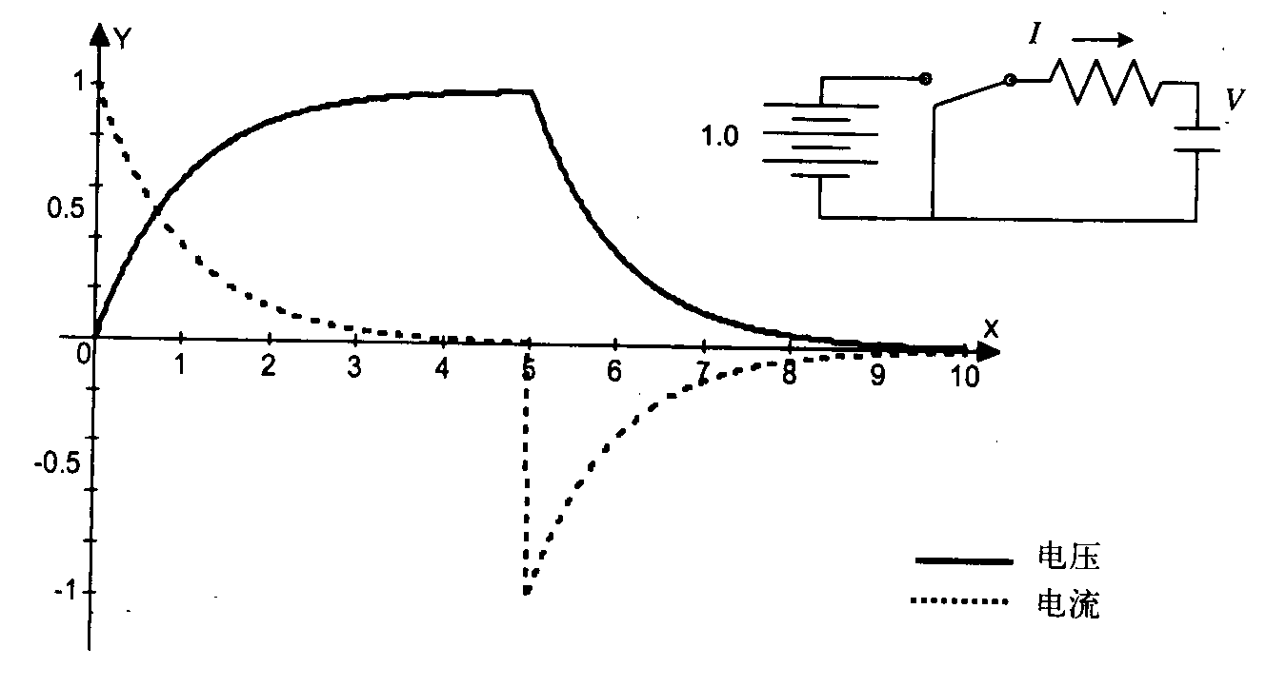
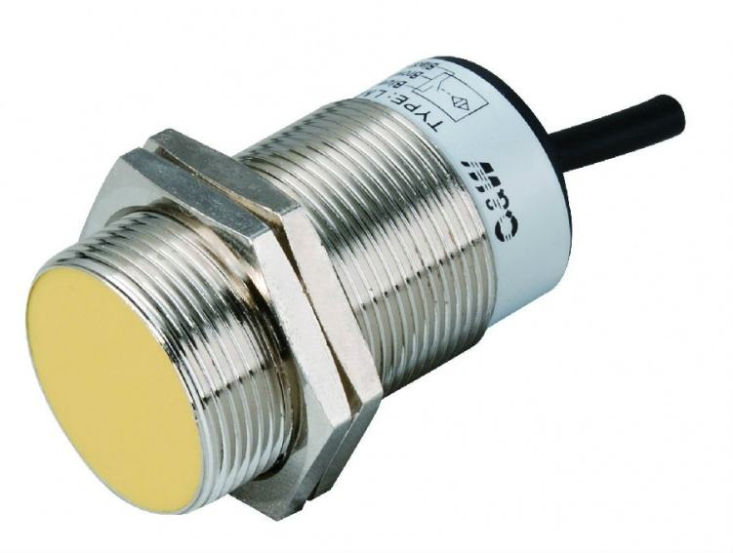
航天电子系统设计
非阻性开关引发浪涌
容性负载C突然接通，由于C两端的电压不能突变，出现给C充电的浪涌电流i_{C}=-CdV/dt= (V/R)exp(-t/RC)。CMOS电路是典型的容性负载
容性负载
逆向思维
变废为宝
电容型接近开关
Notes:
工程方法论和系统分析是采用一个倒叙的方式，

Slide 24
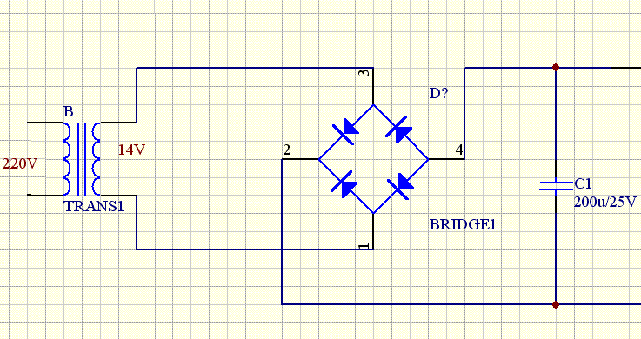
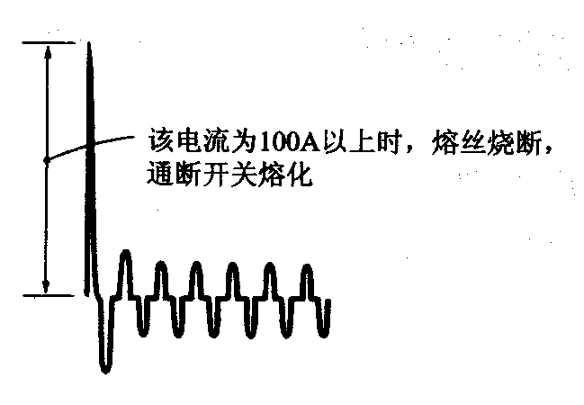
航天电子系统设计
非阻性开关引发浪涌
浪涌电流 i
i
采用储能滤波电容的整流电路在电源接通瞬间，电容两端的电压从0突然上升，形成很大的充电电流i（比正常电流大几倍甚至几十倍）级），有可能导致输入电路的熔丝熔断、整流二极管损坏、开关的触点融化、输出电源骤降等故障
Notes:
工程方法论和系统分析是采用一个倒叙的方式，

Slide 25
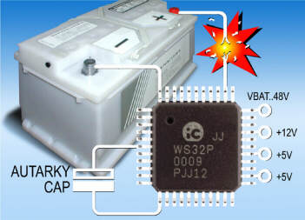
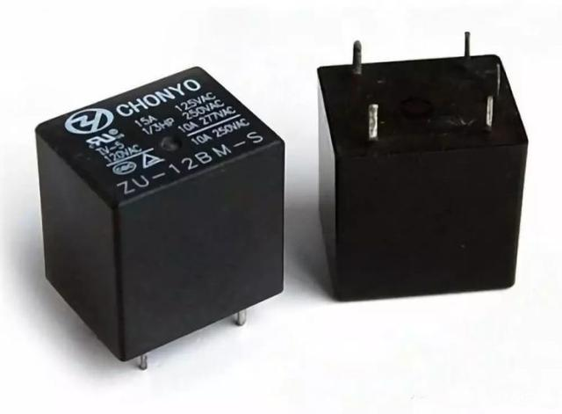

航天电子系统设计
工程设计中常见的非阻性负载
导线寄生电容和寄生电感
继电器
白炽灯
Notes:
工程方法论和系统分析是采用一个倒叙的方式，

Slide 26
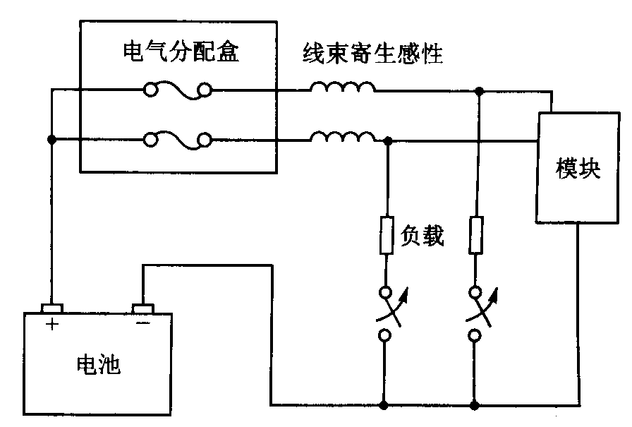
航天电子系统设计
即使负载无电感，引线的寄生电感也有可能诱发浪涌电压。当部分负载突然断开，引线寄生电感引发的浪涌电压，对其它未断开的负载（如电子模块）可能产生破坏作用
12V直流电源有可能形成幅度为+37~+50V、宽度为0.05ms的浪涌脉冲
相对于前一种浪涌，此浪涌速度较快、能量较少，且相对于电子模块而言属于正浪涌脉冲
Notes:
工程方法论和系统分析是采用一个倒叙的方式，

Slide 27
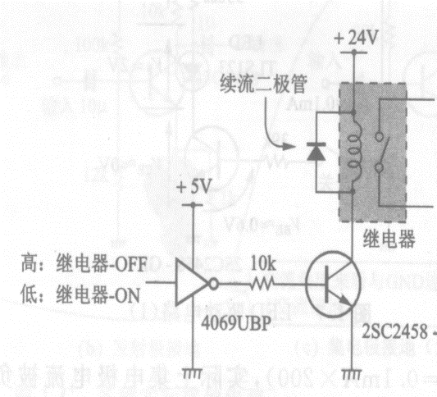
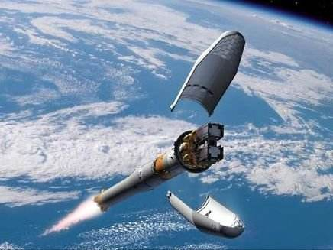
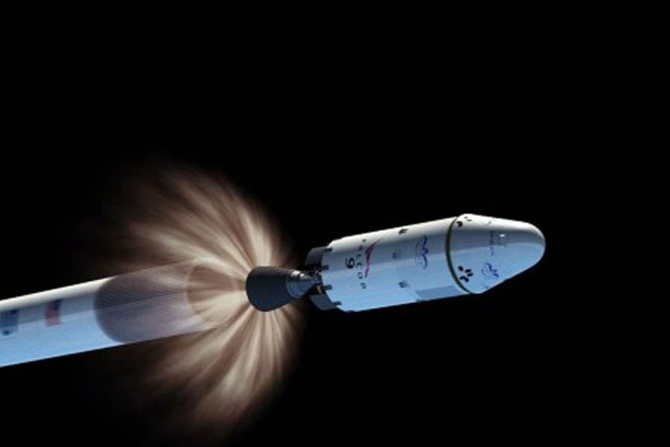
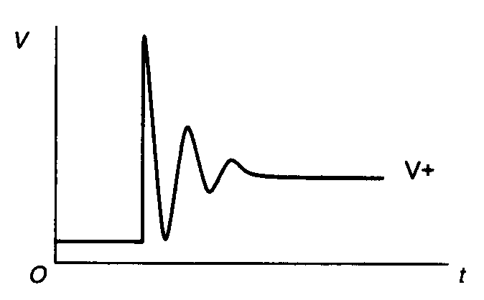
航天电子系统设计
继电器
关断继电器时，驱动继电器线圈的晶体管从导通转换到截止，会使线圈电感上的电流突然中断，产生反向浪涌电压V_{L}=-Ldi/dt，其值有可能数倍于电源电压，远高于驱动晶体管的集-射极击穿电压，使晶体管损伤或失效
通过控制继电器出发爆炸螺栓实现火箭分离
（时序控制单元）
Notes:
工程方法论和系统分析是采用一个倒叙的方式，

Slide 28
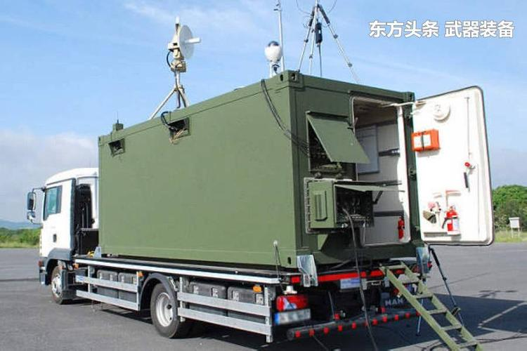
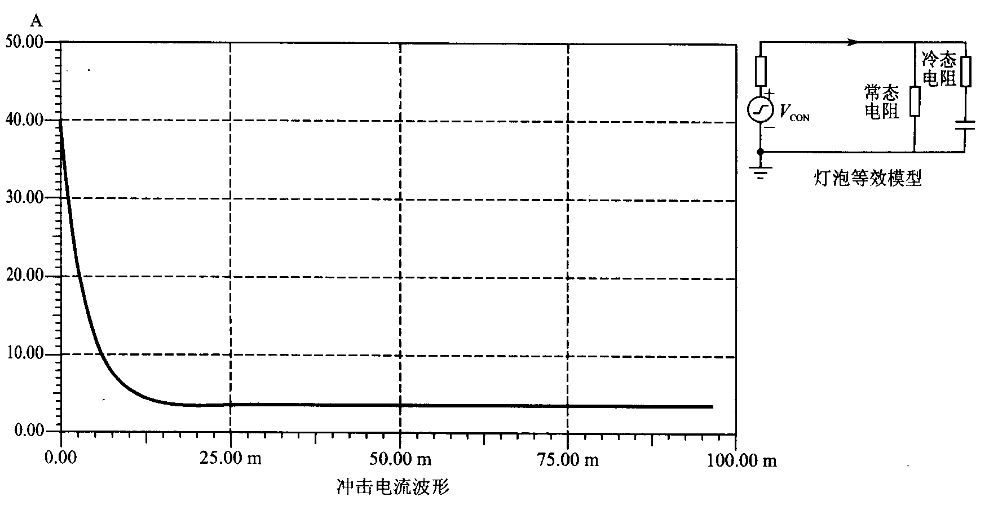
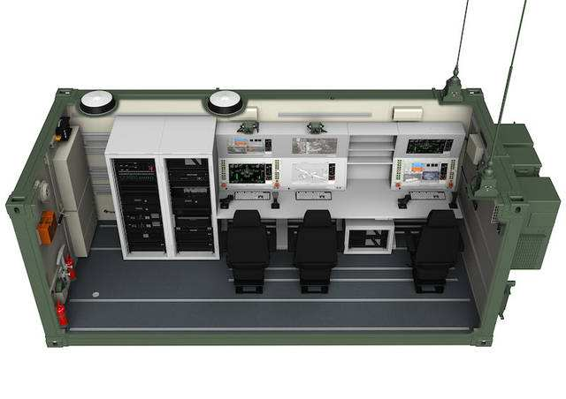
航天电子系统设计
白炽灯
冷电阻浪涌：开启瞬间，钨丝电阻很小，导致过量电流，点亮后电阻变大，电流恢复正常。浪涌电流通常可达到稳态电流的10~15倍，持续时间可达到20ms左右
闪烁浪涌：失效瞬间，会产生很大的瞬间电流
接通后的时间
Notes:
工程方法论和系统分析是采用一个倒叙的方式，

Slide 29
航天电子系统设计
§3.2.1 浪涌特征与类型
§3.2.2 数字电路开关浪涌
§3.2.3 非阻性负载开关浪涌
§3.2.4 机械开关触点浪涌
§3.2.5 雷电产生的浪涌
§3.2.6 交流供电网络产生浪涌

Slide 30




航天电子系统设计
Notes:
工程方法论和系统分析是采用一个倒叙的方式，

Slide 31


航天电子系统设计
机械开关包括电磁继电器的开关触点、按钮开关、按键、带开关电位器等
触点振荡
亦称触点抖动或触点回弹，触点相碰→触点表面重复接触、分离→稳定接触，可能会持续十多次，抖动周期为数ms，一般开关都会存在
火花放电
亦称金属汽化放电或起弧，部分电子从金属表面逃离，又被电场拉回，周而复始
只要触点间有15V以上的电压，回路中有0.5A电流通过，或触点电压上升速率较高（如>1V/μs）时，就会发生
产生的反弹电流脉冲的持续时间为0.1ms至数ms，频率范围为10kHz～10MHz
辉光放电
亦称气体放电，触点间气体发生电离所致
当触点间电压高于300V时才有可能发生，维持电流约为几mA
电脑键盘按下松开时的抖动波形
V
触点浪涌电压
Notes:
工程方法论和系统分析是采用一个倒叙的方式，

Slide 32

航天电子系统设计
火花放电是触点材料（尤其是阴极材料）的函数，其特点是具有相对较低的电压和较大的电流
辉光放电是触点间气体（通常是空气）的函数，其特点是具有较高的电压和较小的电流
与断开时相比，机械开关接通时更容易出现上述浪涌现象；若开关接有感性负载，会在开关两侧出现很高的瞬态电压，可能诱发更严重的触点浪涌
Notes:
工程方法论和系统分析是采用一个倒叙的方式，

Slide 33


航天电子系统设计
火花及辉光放电的影响
自身物理损伤：在开关触点处产生高电流密度及其高热量，可能会使触点顶端的材料熔化或蒸发，缩短触点寿命
破坏周边元器件：在被触点开关控制的信号线中通过浪涌电流，可能会损坏敏感元器件。
高频干扰：对附近工作的设备可能会产生高频辐射或者传导耦合干扰
有益作用：少量的火花放电其实是有益的，可以蒸发掉触点表面已形成的绝缘薄膜层
触点振荡
对小信号形成干扰，对大信号产生信号完整性问题
在数字电路中，会影响边沿触发的可靠性，但对电平触发影响不大
Notes:
工程方法论和系统分析是采用一个倒叙的方式，

Slide 34
航天电子系统设计
§3.2.1 浪涌特征与类型
§3.2.2 数字电路开关浪涌
§3.2.3 非阻性负载开关浪涌
§3.2.4 机械开关触点浪涌
§3.2.5 雷电产生的浪涌

Slide 35

航天电子系统设计
直接雷击示意图
设备、人体、动物······
等效电路
典型波形
雷云直接通过接地导体（如避雷针）向大地放电称为直接雷。直接雷击所产生的峰值电流可达100kA(中值30kA)，峰值过电压可达1000kV，持续时间60～100ms，上升时间短于200ns，(di/dt)max>10¹¹A/s
假设避雷针高h=10m, 接地电阻R=10Ω，接地电感L=1.5uH，直接雷击产生的电流I=100kA，雷电流上升速度为32kA/us，则雷击避雷针后顶端的直击雷过电压为
可见，避雷针的接地电阻越大，则直击雷过电压越高，因此一般要求接地电阻<10Ω
Notes:
工程方法论和系统分析是采用一个倒叙的方式，

Slide 36


航天电子系统设计
雷电放电过程大致可分为三个阶段
先导阶段：积聚大量电荷的雷云，把空气分子电离，逐步发展出一条导电通道。此时，会通过静电感应在雷云附近的避雷线、架空线、金属管道等导体上，积聚大量与雷云电荷极性相反的电荷。即使不考虑主放电阶段产生的瞬变电流，先导阶段感应出的电荷如不及时泄放入地，也会产生很高的对地电位差V=Q/C（C为导体与地之间的电容），形成浪涌电压
主放电阶段：雷云中的巨量电荷，沿先导阶段形成的放电通道，迅速泄放至大地。此过程电流很大，时间短促，瞬时功率极大，发出耀眼闪光，空气受热迅速膨胀，发出强烈的雷鸣声。主放电所产生的电流急剧变化会通过电磁感应，在附近导体上感应出很大的电动势V=Cdi/dt
余辉放电阶段：云中剩余电荷继续沿上述通道向大地泄放，虽然电流较小，但持续时间较长，能量仍然很大
多重雷击：50％以上的雷击，在第一次放电之后，隔几十ms的时间，又发生第二次或连续多次沿上述通道的对地闪击
主放电阶段
余辉放电阶段
单次雷击的闪电电流波形
多重雷击的闪电电流波形
Notes:
工程方法论和系统分析是采用一个倒叙的方式，

Slide 37

航天电子系统设计
雷电感应所形成的线间过电压通常可超过6kV，对地过电压可超过12kV，电流峰值可达100kA，平均持续时间25us左右，作用范围可绵延数千米
当线路距离雷击点>75m时，感应过电压的值可近似为U=25Ih/L，式中，I为雷云对地放电幅值，h为线路对地高度，L为线路距雷击点的水平距离。可见，线路距雷击点越近，雷云对地放电电流越大，则雷击感应过电压越高
直击雷或者感应雷在架空线路或者金属管道上会形成行波。行波会通过静电感应或者电磁感应的方式沿线路向两边传播，从而形成更大范围的破坏
雷电感应形成的浪涌幅度与作用距离的关系
Notes:
工程方法论和系统分析是采用一个倒叙的方式，

